Slide 1
МУНИЦИПАЛЬНОЕ БЮДЖЕТНОЕ ОБЩЕОБРАЗОВАТЕЛЬНОЕ УЧРЕЖДЕНИЕ «ШКОЛА №54 ГОРОДА ДОНЕЦКА»
«Экологическое воспитание в практике классного руководителя начальной школы»
Толоченко Ирина Николаевна,
учитель начальных классов
МБОУ «Школа №54 г.Донецка»

Slide 2
«ОХРАНЯТЬ ПРИРОДУ– ЗНАЧИТ ОХРАНЯТЬ РОДИНУ» М. ПРИШВИН
Сегодня, как никогда, перед человечеством стоит вопрос о необходимости изменения своего отношения к природе и обеспечения экологического воспитания и образования нового поколения. В современной школе оно должно быть приоритетным.
Экологическое воспитание личности младшего школьника является важнейшей частью его мировоззренческой подготовки, одним из направлений в решении задач всестороннего их развития.

Slide 3
Формы внеклассной работы по экологическому воспитанию
Викторины, игры, олимпиады
Конкурсы рассказов, рисунков, фотографий, плакатов
Путешествия и экскурсии
Акции, экологические субботники
Походы по родным местам
Проектная и исследовательская деятельность
Помощь в организации практической работы
Выставки поделок
Классные часы

Slide 4
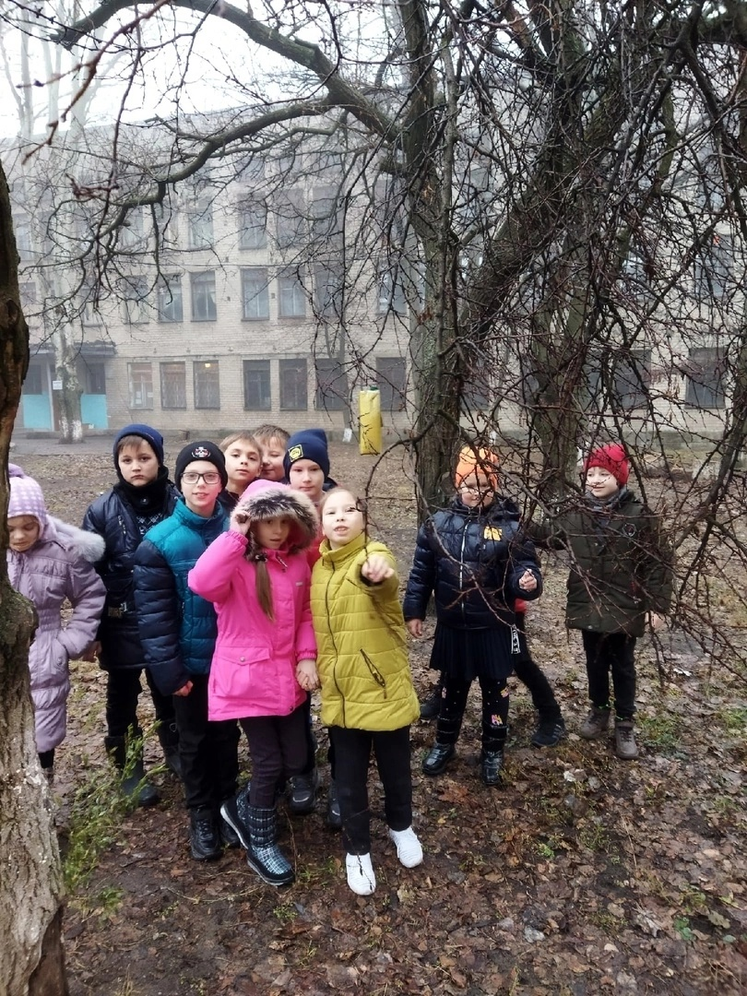
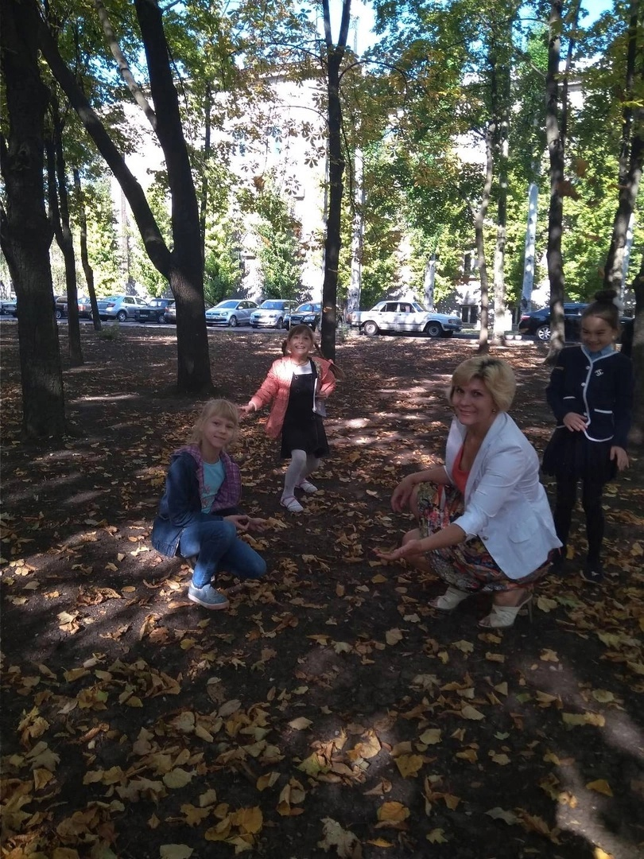
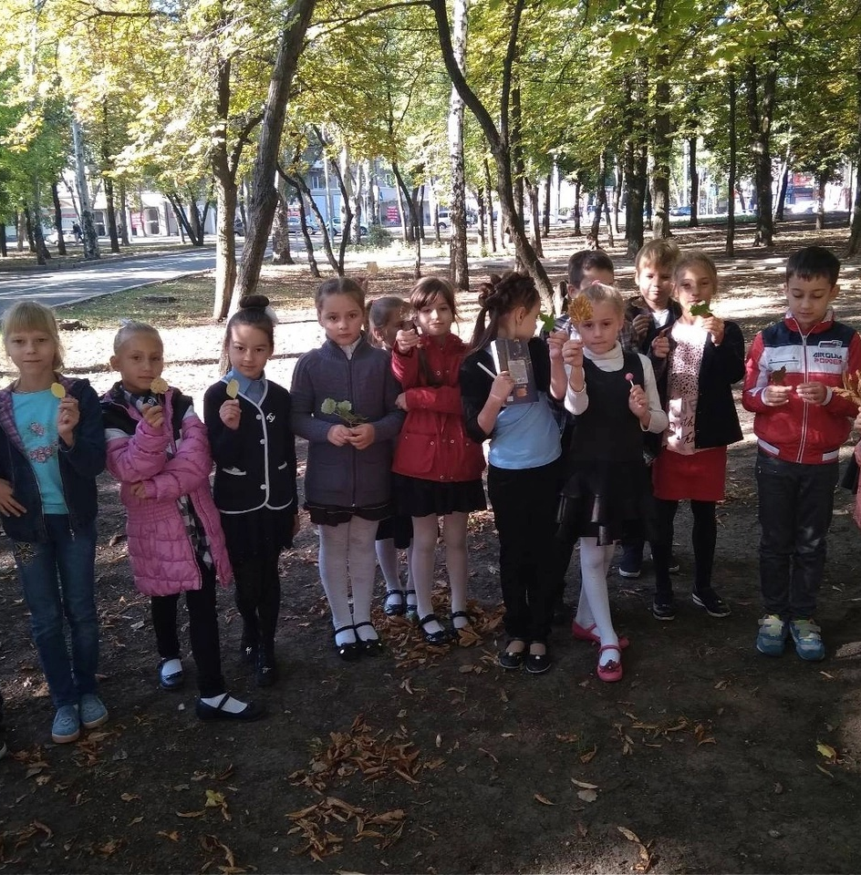
«ЛЮБОВЬ К ПРИРОДЕ — ПРИЗНАК МОРАЛЬНОГО ЗДОРОВЬЯ В ЧЕЛОВЕКЕ» КОНФУЦИЙ

Slide 5
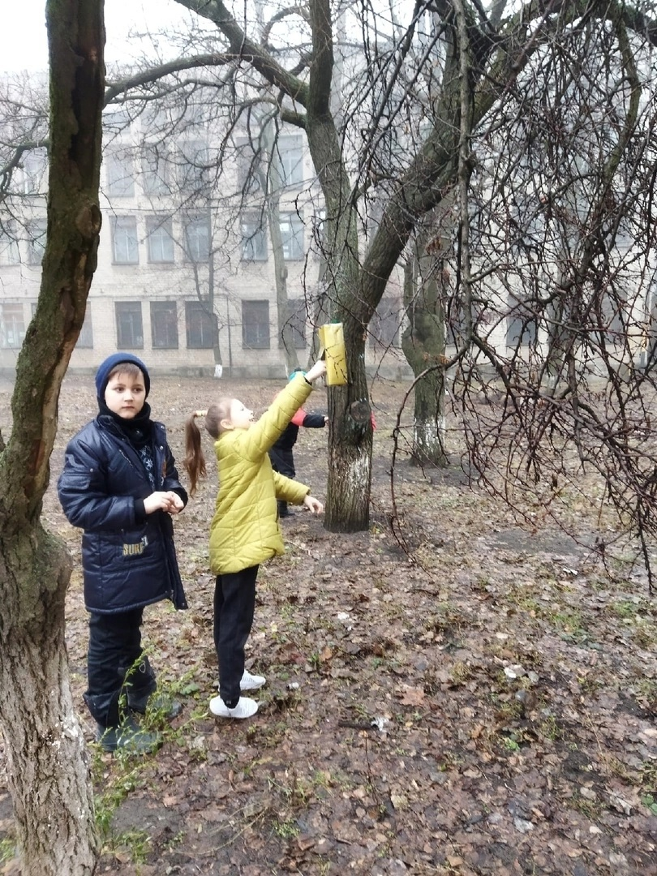
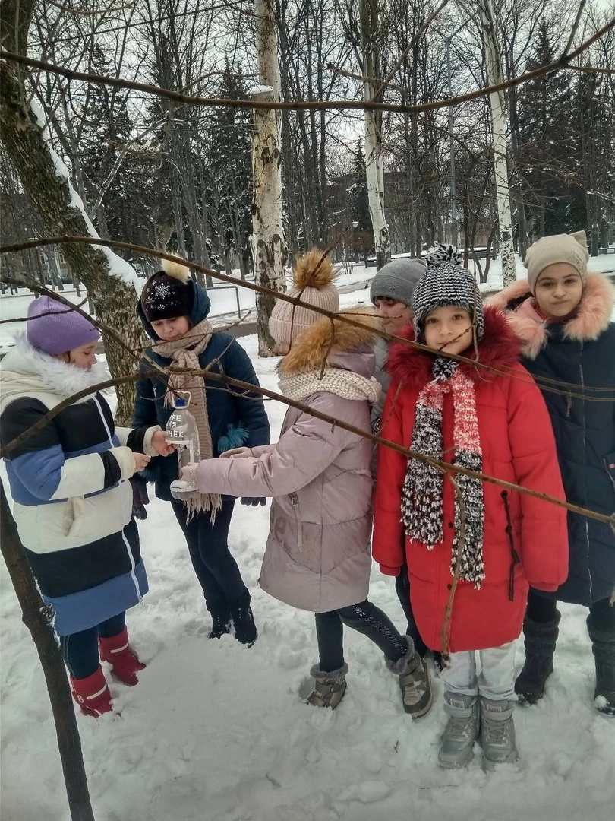
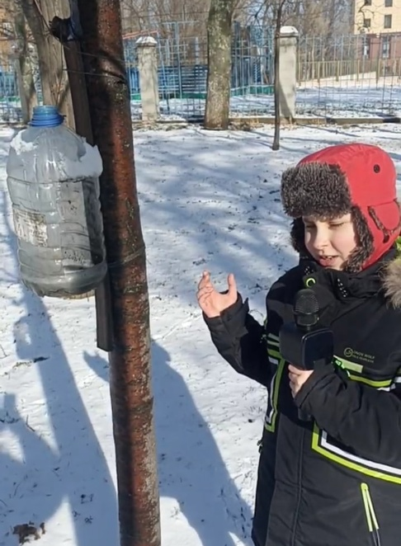
Акция «Покормите птиц!»

Slide 6
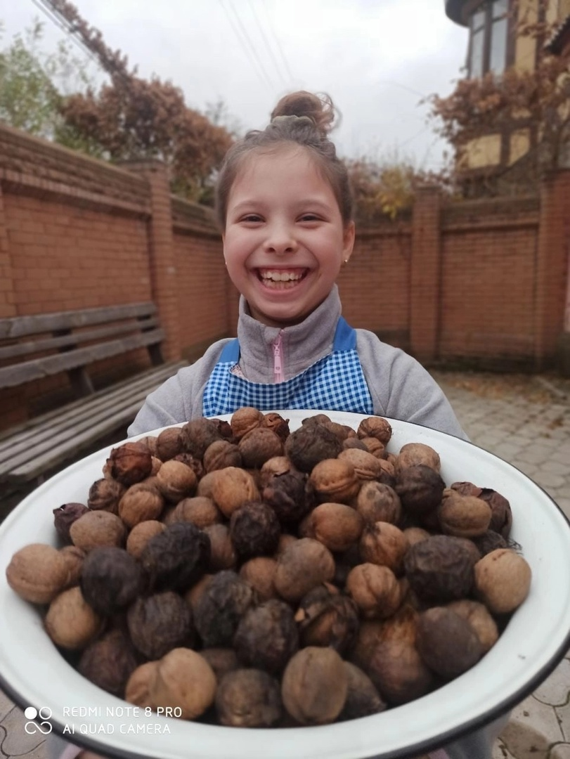
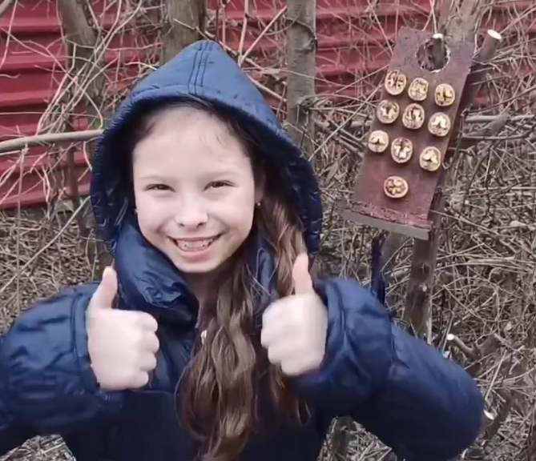
Акция «Кормушка»

Slide 7
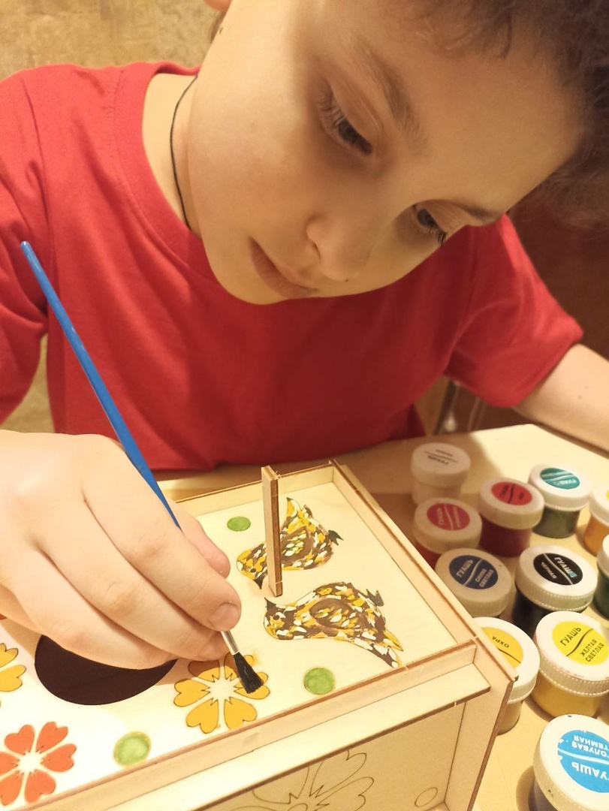
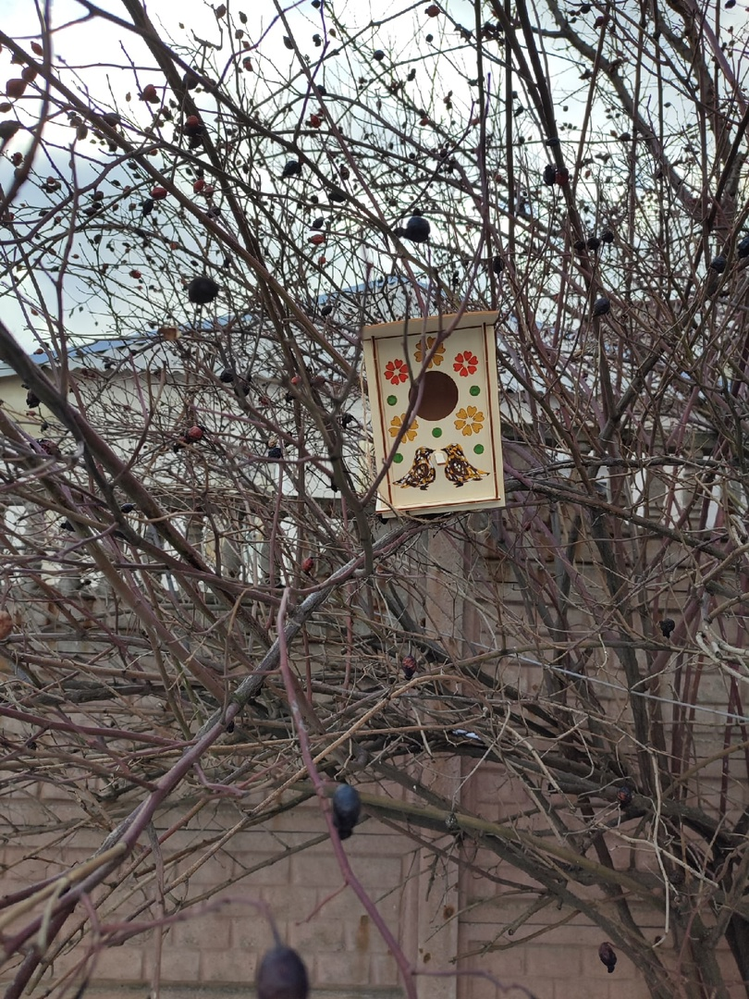
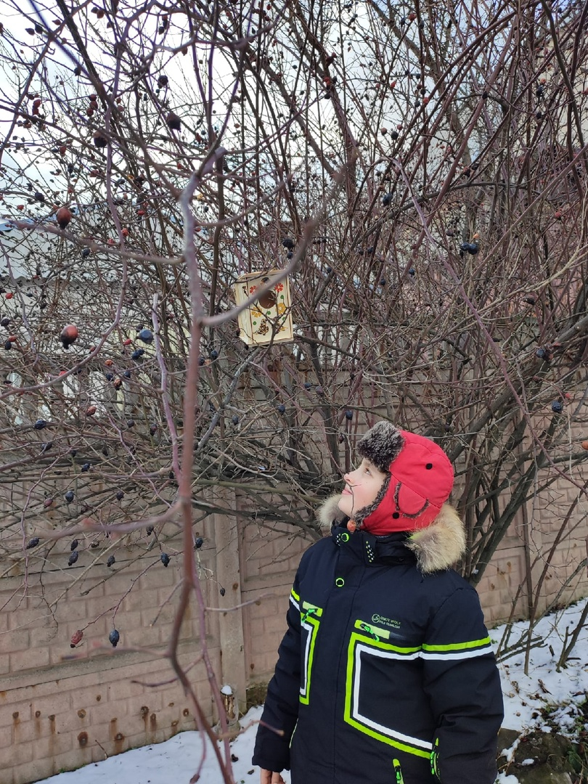
Акция «Кормушка»

Slide 8
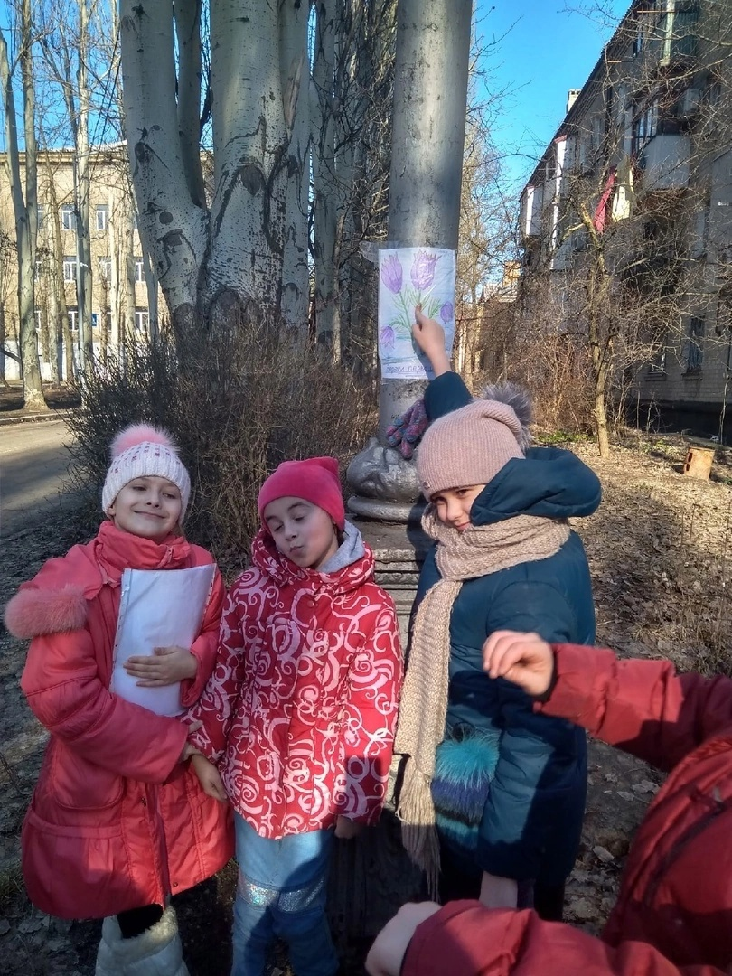
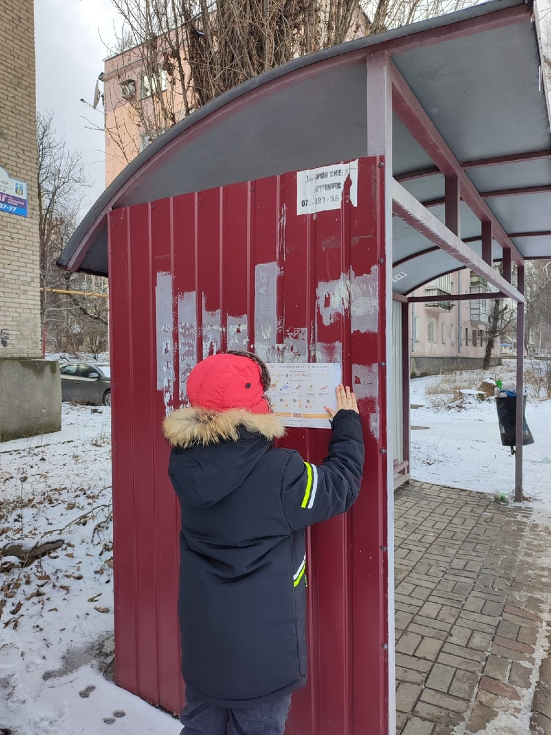
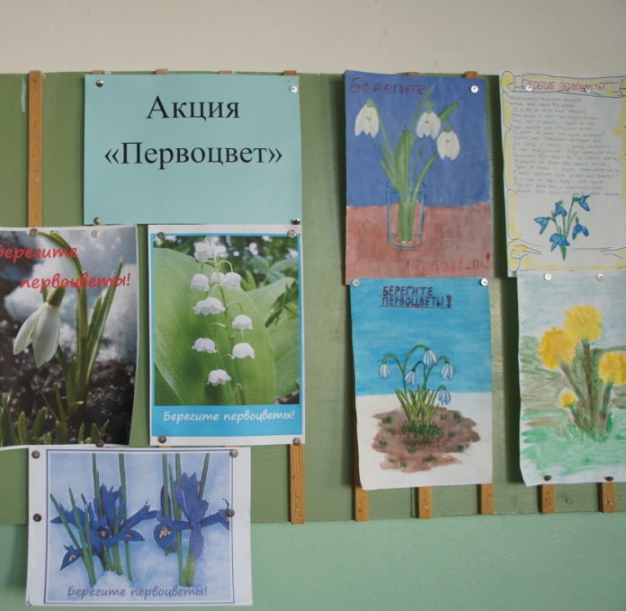
Акция «Берегите первоцветы!»

Slide 9
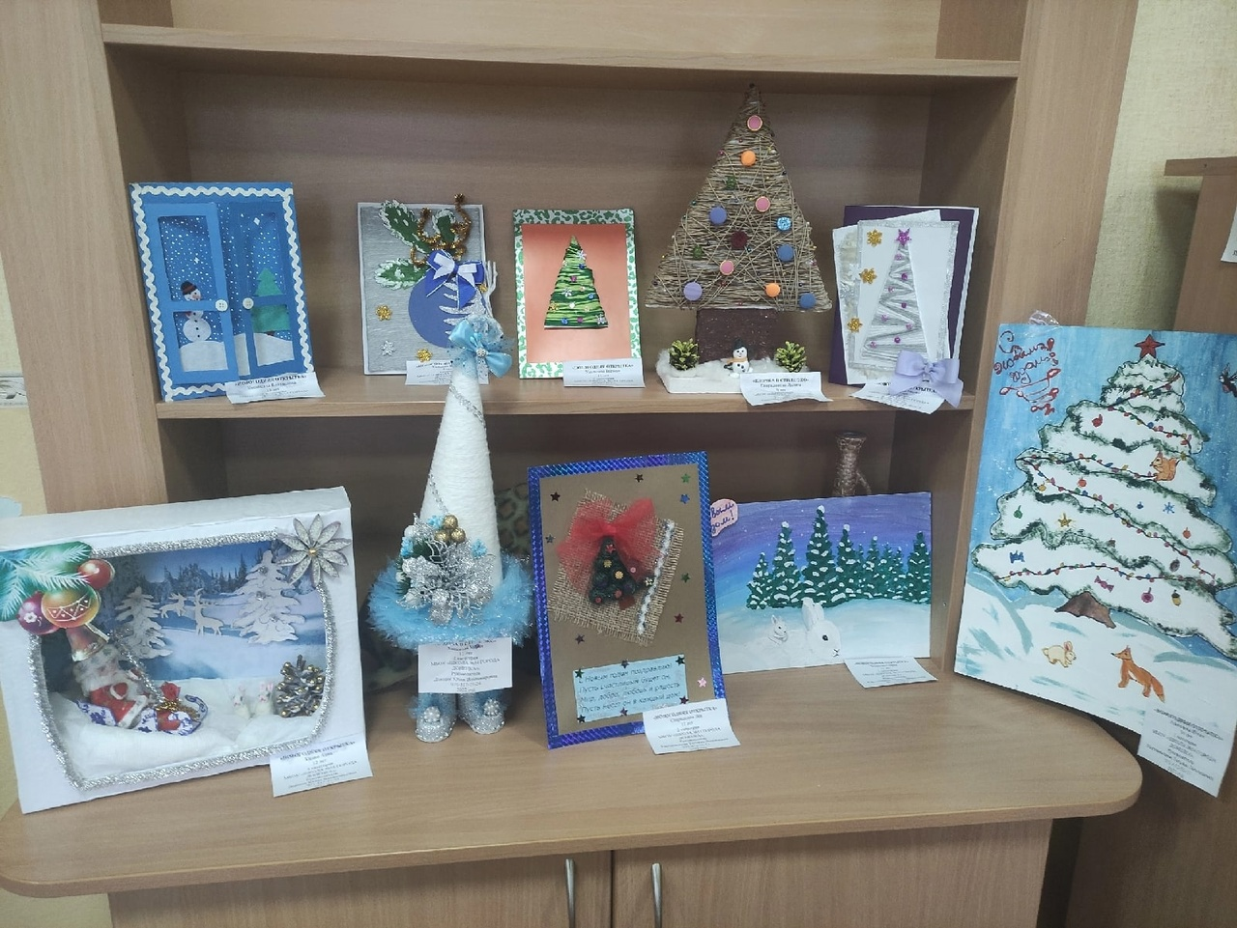
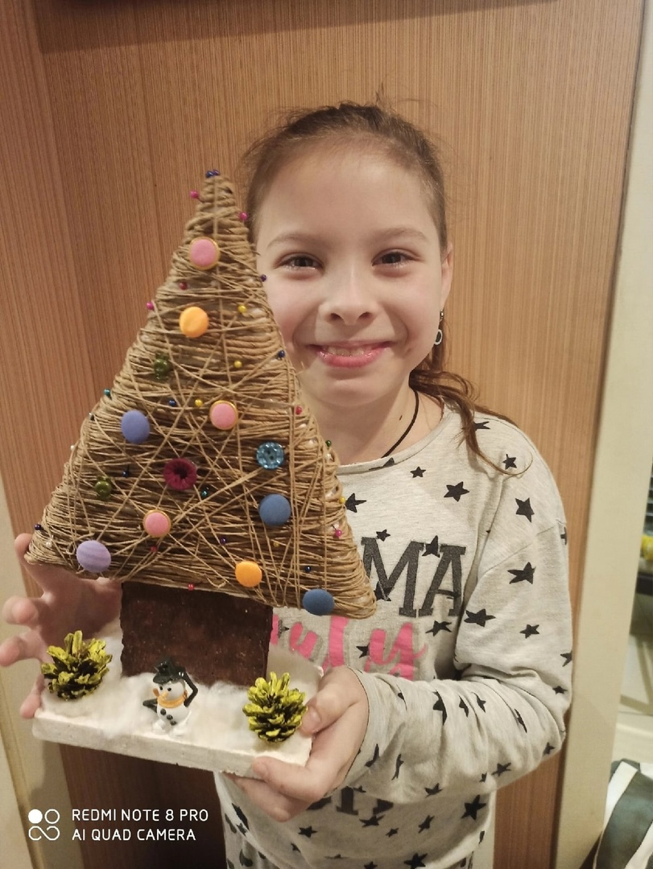
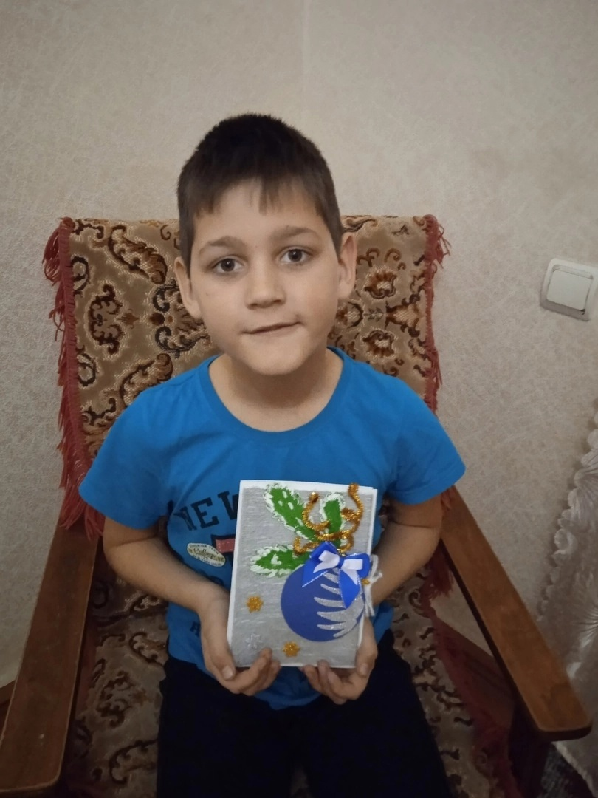
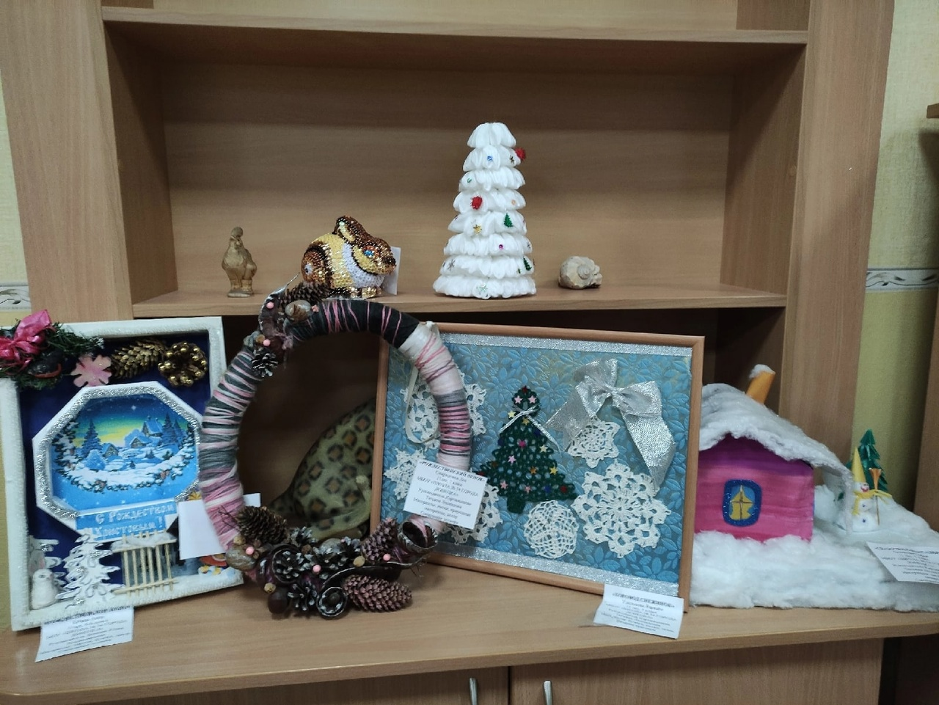
Акция «ЭКОёлочка»

Slide 10
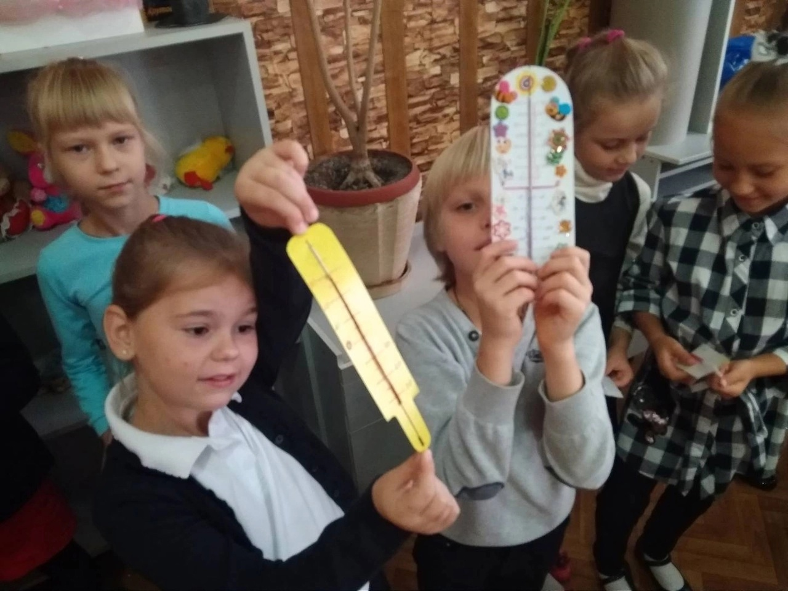
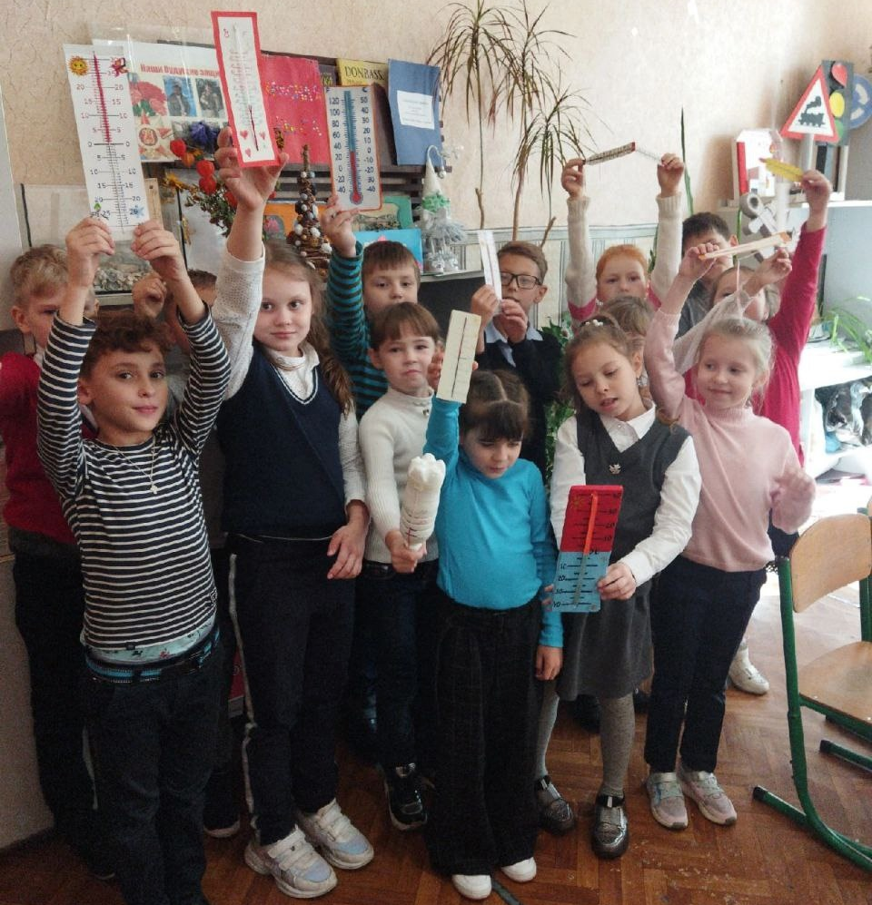
Проектная деятельность

Slide 11
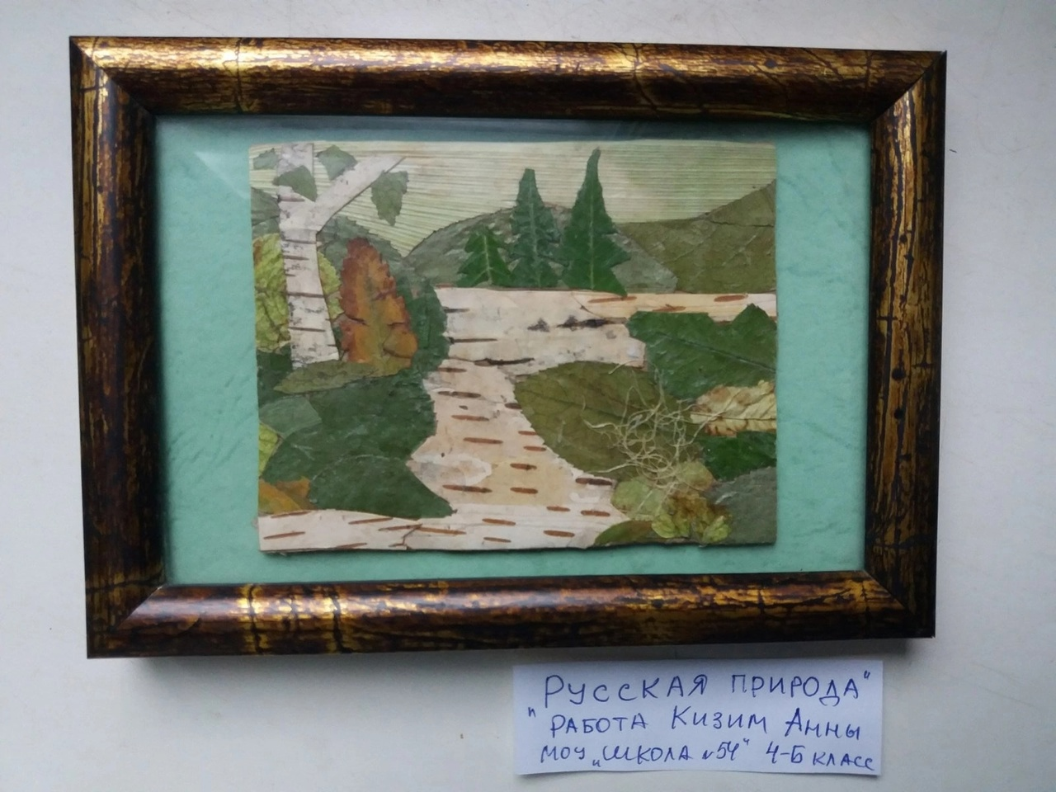
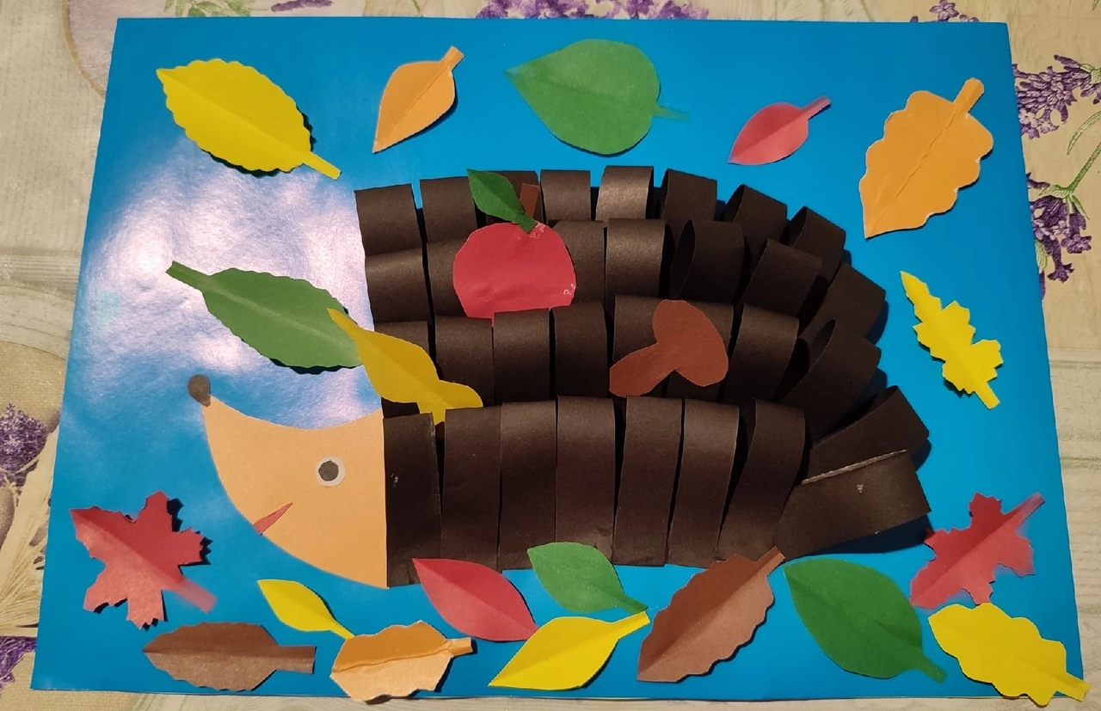
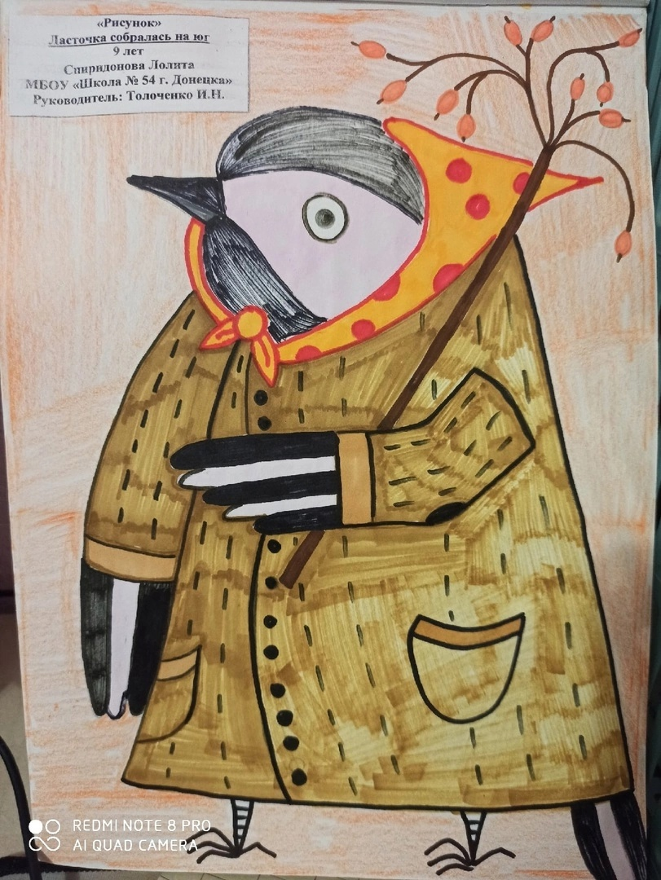
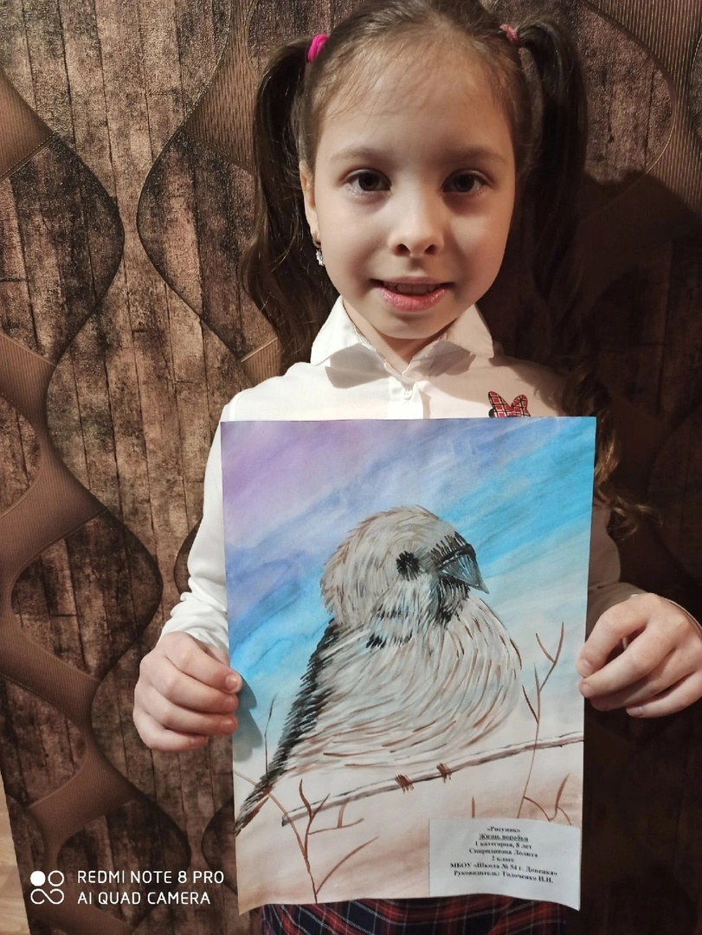
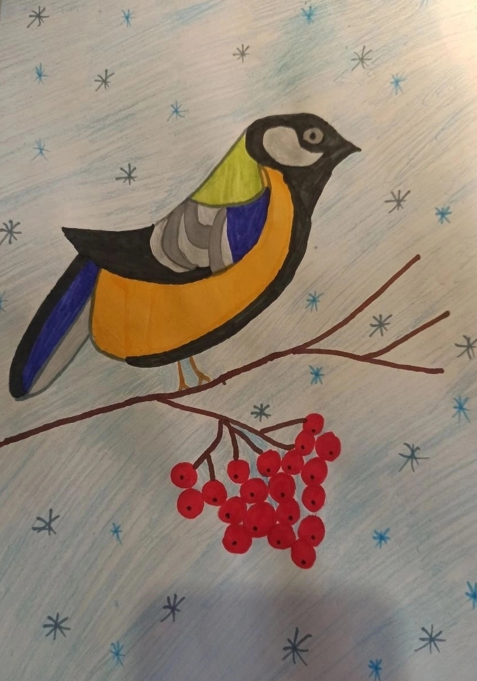
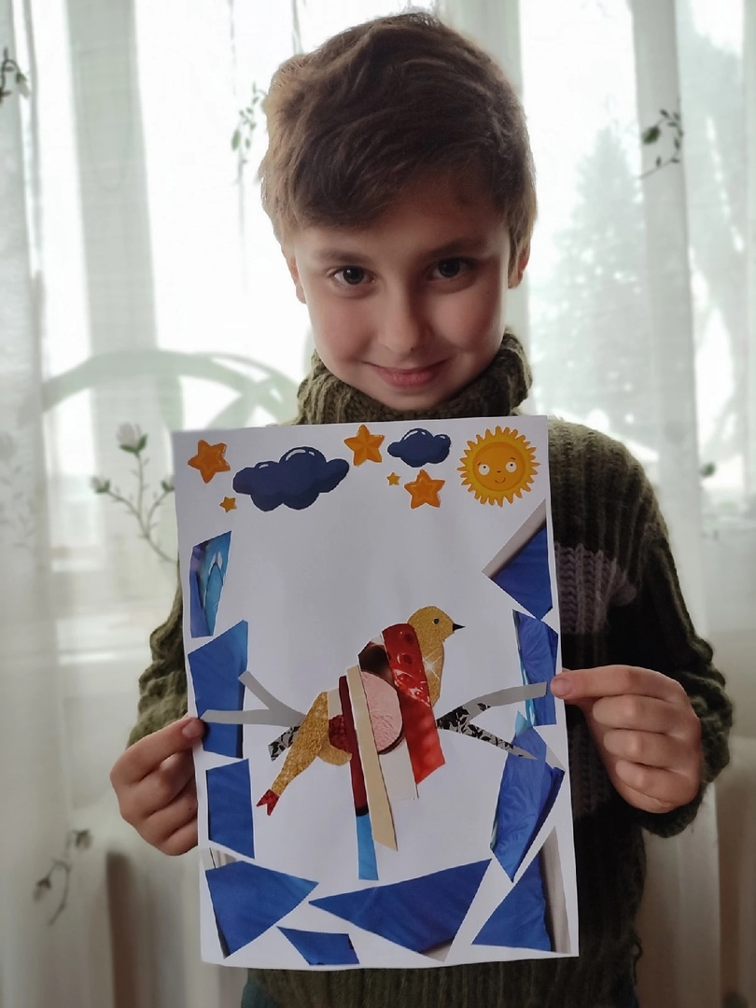
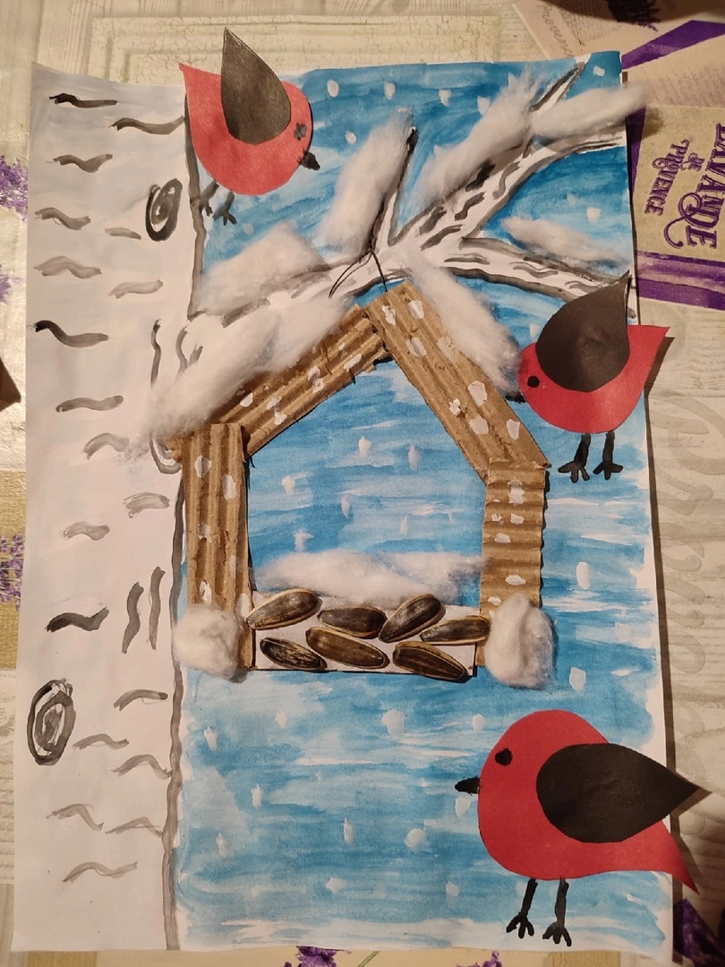
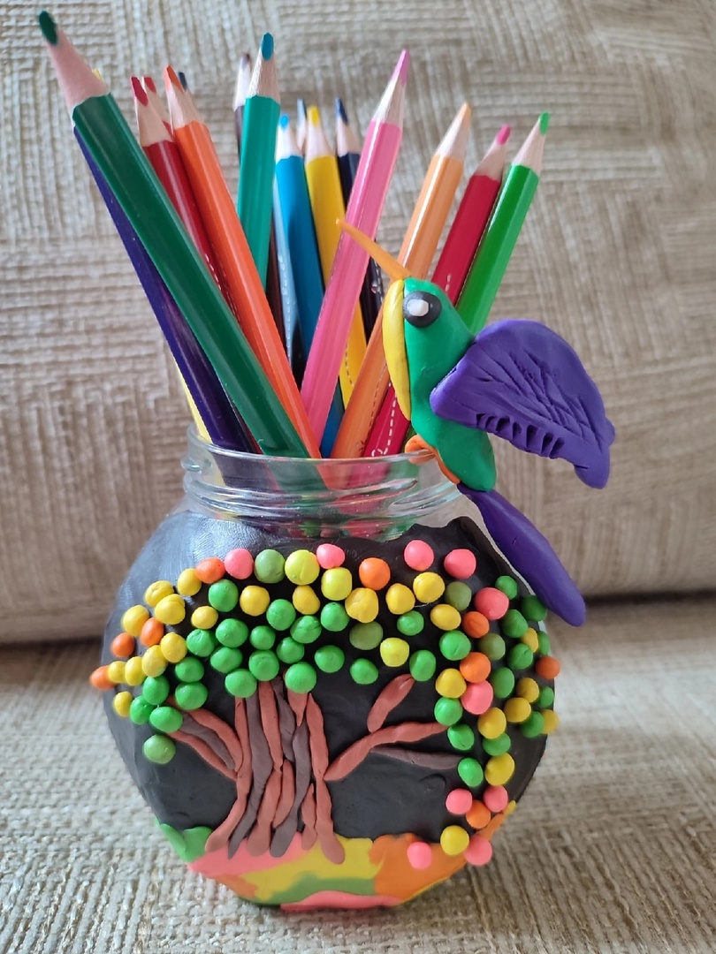
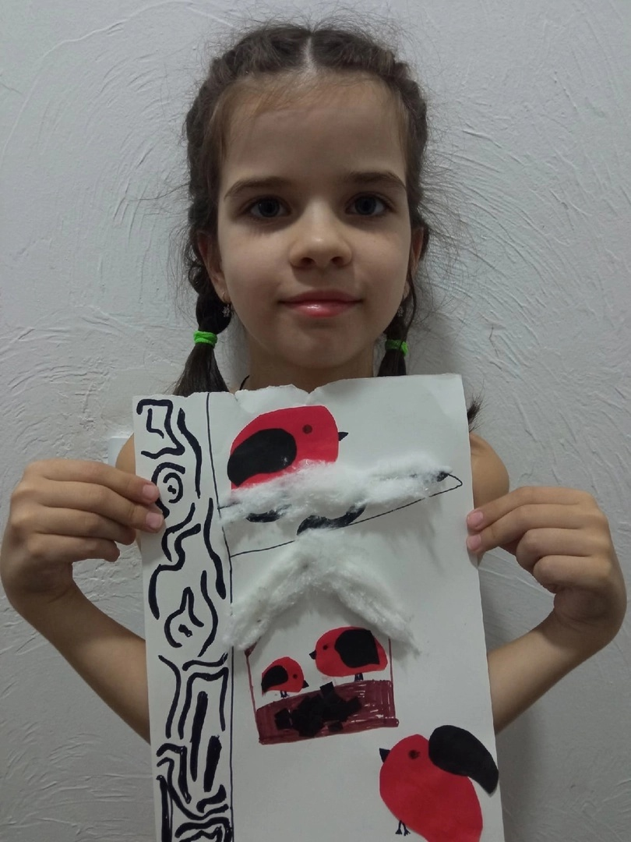
Экологическая мастерская

Slide 12
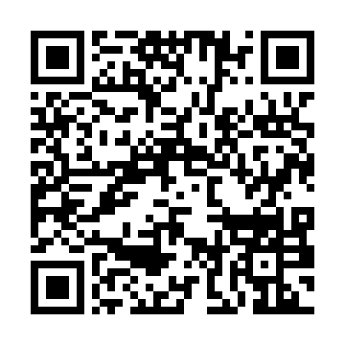
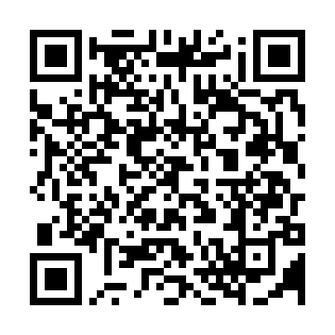
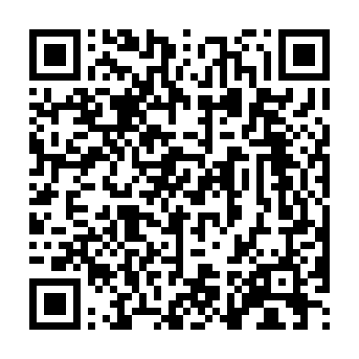
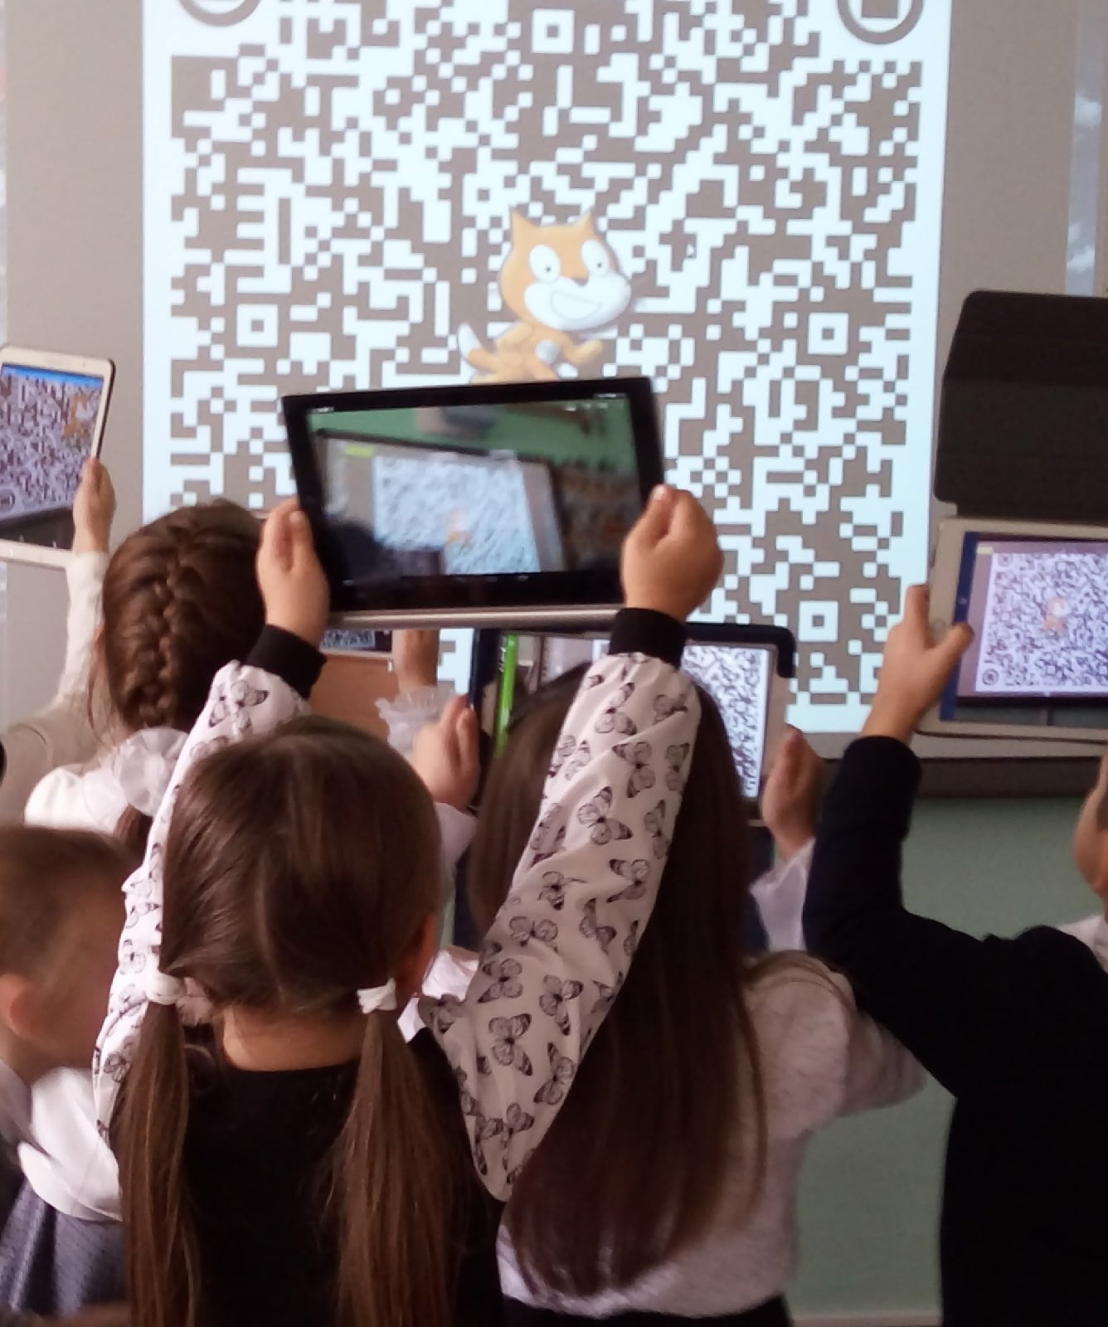
#ЯИГРАЮВЭКОЛОГИЧЕСКИЕИГРЫ
Использование QR кода в работе

Slide 13
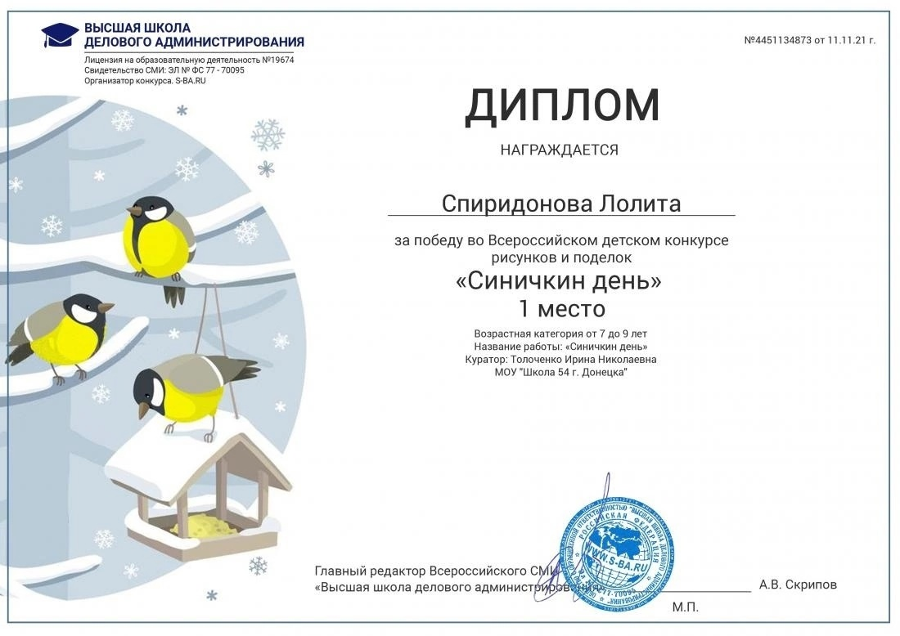
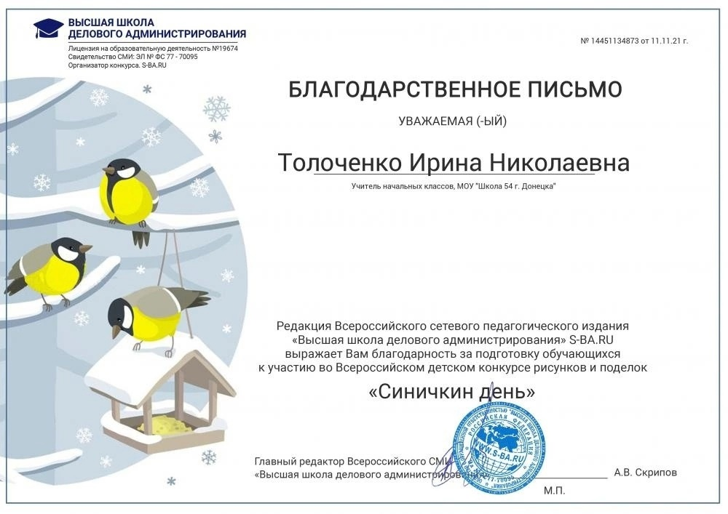
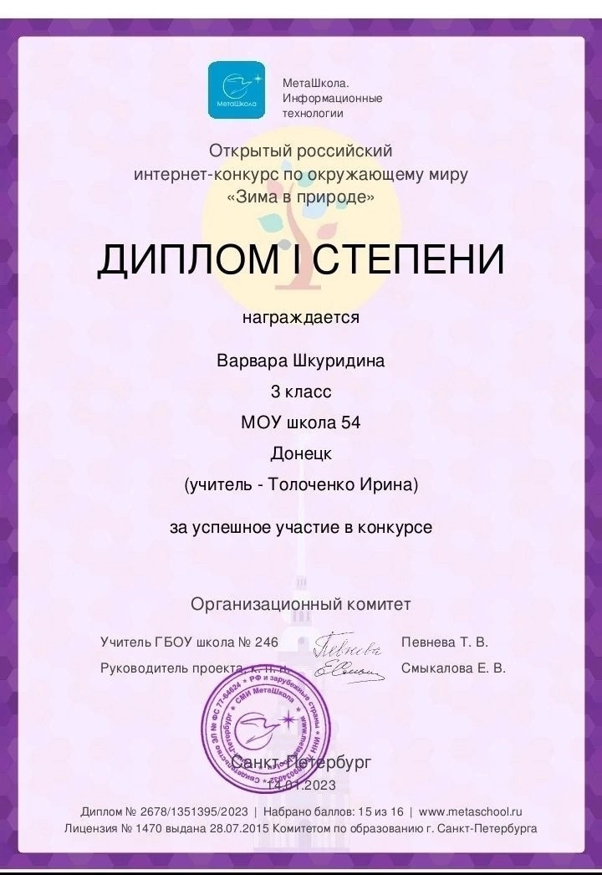
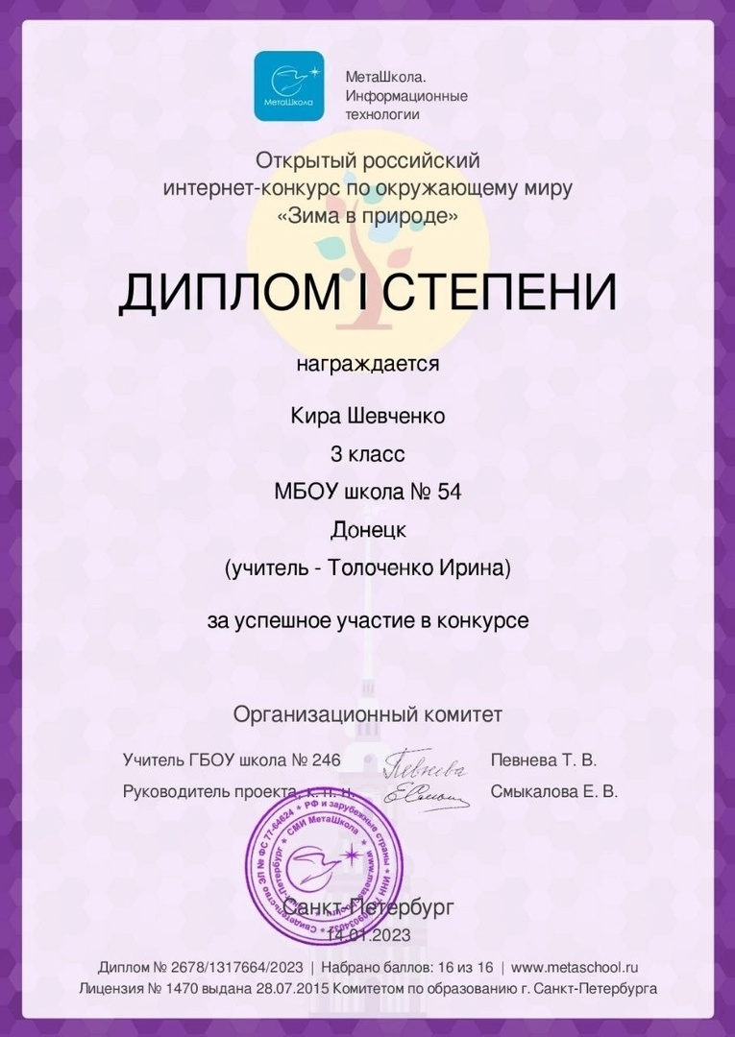
Наши достижения и благодарности

Slide 14
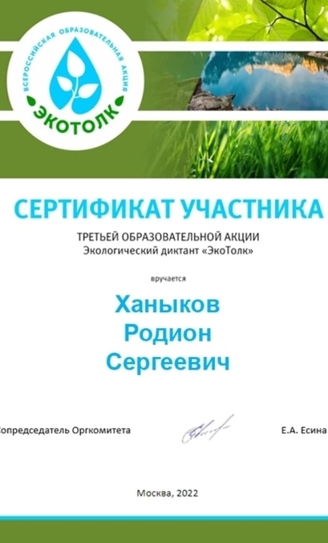
Наши достижения и благодарности

Slide 15
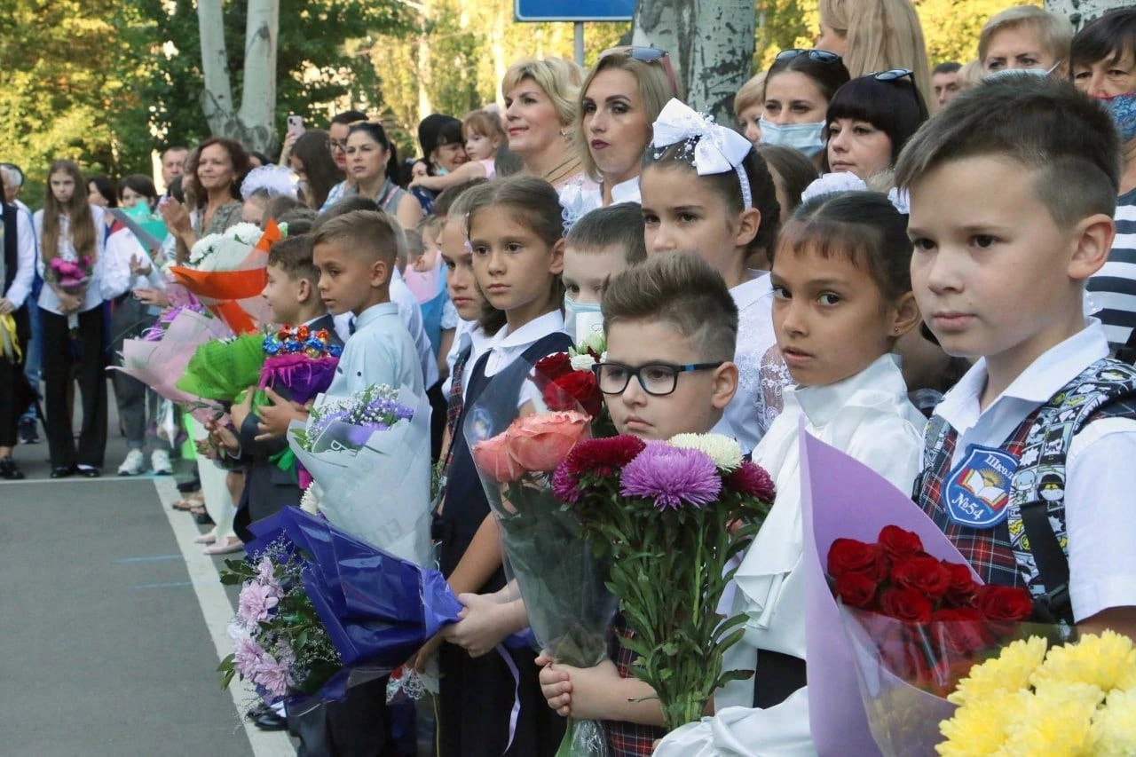
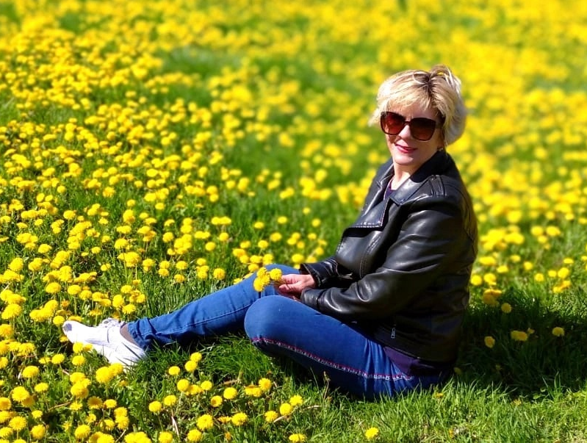
МЫ НЕСЁМ ОТВЕТСТВЕННОСТЬ ЗА ОКРУЖАЮЩУЮ СРЕДУ, ОТ НАШИХ ПОСТУПКОВ ЗАВИСИТ СОСТОЯНИЕ ПРИРОДЫ. ЭТО НАШ ДОМ, В КОТОРОМ МЫ СУЩЕСТВУЕМ, К НЕМУ МЫ ДОЛЖНЫ ОТНОСИТЬСЯ С ЛЮБОВЬЮ!

